Slide 1
PROGRAMANDO EN JAVA
Enrique Salas Rodríguez
Leonardo Daniel Padilla Reyes

Slide 2

PROGRAMANDO EN JAVA.

Slide 3
TUTORIAL DE JAVA
Lenguaje de alto nivel
Desarrollado Sun Microsystems y lanzado en 1995
Multiplataforma (Windows, Mac Os y UNIX).

Slide 4
PROGRAMA EN JAVA
Puede definirse como una colección de objetos que se comunican a través de la invocación de métodos de cada uno

Slide 5
REPASO DE CONCEPTOS

Slide 6
OBJETO
Los objetos tienen los estados y comportamientos.
Ejemplo: Un perro tiene estados - color, nombre, raza, así como el comportamiento, tales como moviendo la cola, ladrar, comer. Un objeto es una instancia de una clase.

Slide 7
CLASE
Una clase puede ser definida como una plantilla / modelo que describe el comportamiento / estado que el objeto de este tipo es compatible.

Slide 8
MÉTODOS
Un método es básicamente un comportamiento. Una clase puede contener muchos métodos. Es en procedimientos en los que las lógicas se escriben, los datos se manipula y todas las operaciones se ejecuta.

Slide 9
LAS VARIABLES DE INSTANCIA
Cada objeto tiene su conjunto único de variables de instancia. Estado de un objeto es creado por los valores asignados a estas variables de instancia.

Slide 10
IMPORTANCIA DE LOS COMENTARIOS

Slide 11
COMENTARIOS DE UNA LÍNEA
//Una sola línea de texto//

Slide 12
COMENTARIOS DE VARIAS LÍNEAS
*/
Aquí van varias líneas de código
Para explicar todo acerca de las funciones, métodos , para que un programador que no hizo el programa pueda entenderlo o uno mismo tiempo despues.
/*

Slide 13
PROGRAMANDO MI HOLA MUNDO

Slide 14
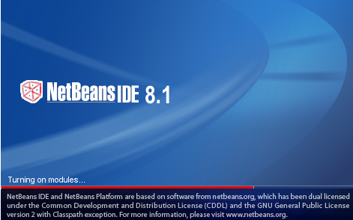
ABRIMOS NETBEANS

Slide 15
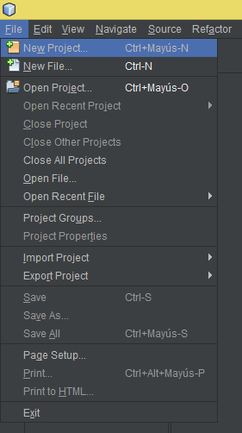
NEW PROYECT

Slide 16
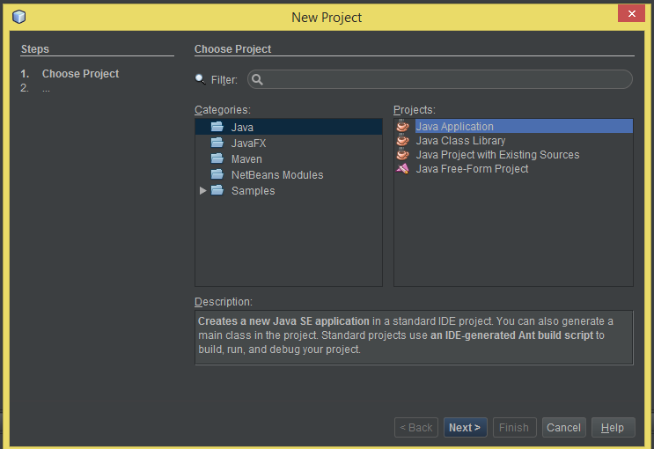
JAVA APLICATION

Slide 17
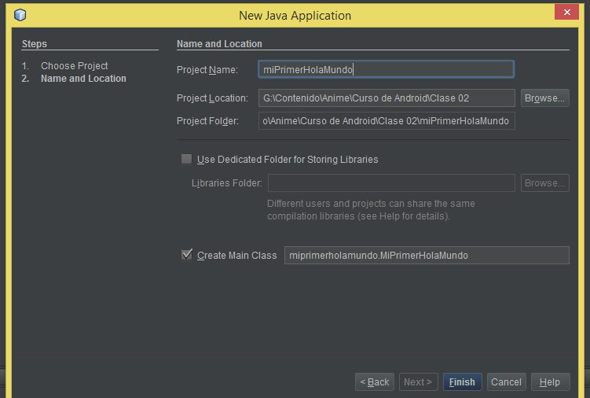
NOMBRE Y DIRECCIÓN DE PROYECTO

Slide 18
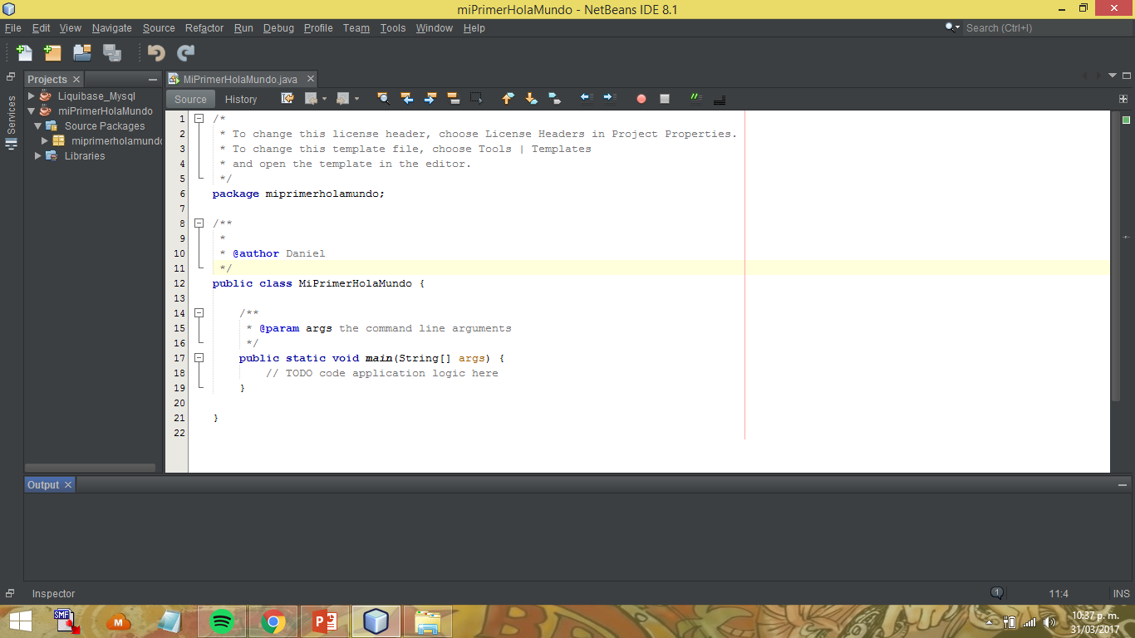

Slide 19
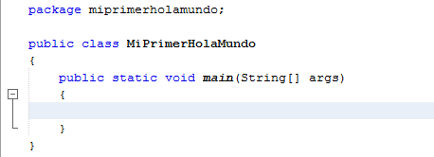
CÓDIGO

Slide 20
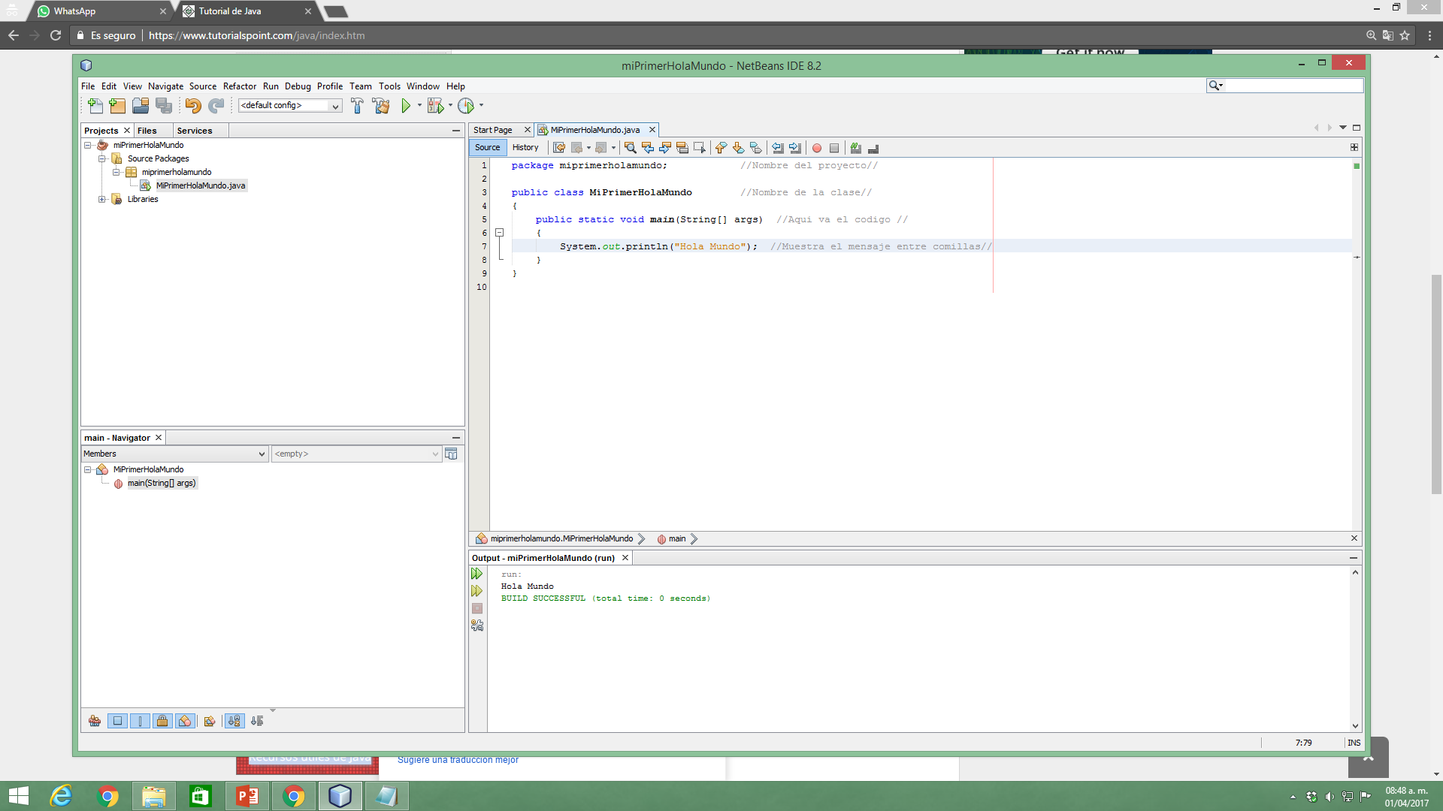

Slide 22
NOMBRES DE CLASE
- Para todos los nombres de clase, la primera letra debe estar en mayúsculas. Si se usan varias palabras para formar un nombre de la clase, la primera letra de cada palabra interna debe estar en mayúsculas.
Ejemplo: class MiPrimerHolaMundo

Slide 23
CASE SENSITIVITY -
Java es sensible a mayúsculas y minúsculas, lo que significa que el identificador Hello y hello tendría un significado diferente en Java.

Slide 24
NOMBRES DE MÉTODOS
- Todos los nombres de métodos deben comenzar con una letra minúscula. Si se usan varias palabras para formar el nombre del método, entonces la primera letra de cada palabra interna debe estar en mayúsculas.
Ejemplo: public void myMethodName ()

Slide 25
PROGRAMA NOMBRE DEL ARCHIVO
Nombre del archivo de programa debe coincidir exactamente con el nombre de la clase.
Al guardar el archivo, debe guardarlo con el nombre de la clase (Recuerde que Java distingue entre mayúsculas y minúsculas) y anexar '.java' al final del nombre (si el nombre del archivo y el nombre de la clase no coinciden, su programa no compilará ).

Slide 26
EJEMPLO:
Asumir 'MyFirstJavaProgram' es el nombre de la clase. A continuación , el archivo debe guardarse como'MyFirstJavaProgram.java'

Slide 27
PUBLIC STATIC VOID MAIN (STRING ARGS [])
- El procesamiento del programa Java comienza desde el método main (), que es una parte obligatoria de cada programa Java.

Slide 28
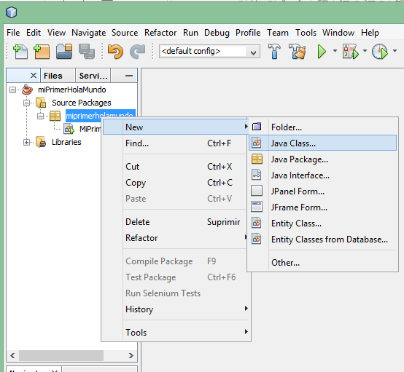

Slide 29
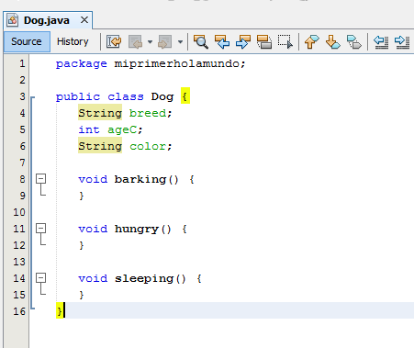
EJEMPLO DE CLASE

Slide 30
CONSTRUCTORES
Cada vez que se crea un nuevo objeto, se invocará al menos un constructor. La regla principal de los constructores es que deben tener el mismo nombre que la clase. Una clase puede tener más de un constructor.

Slide 31
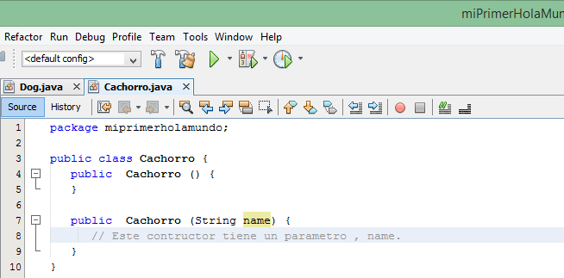
CONSTRUCTOR

Slide 32
HAY TRES PASOS AL CREAR UN OBJETO DE UNA CLASE:
Declaración - Una declaración de variable con un nombre de variable con un tipo de objeto.
Instancia - La palabra clave 'new' se utiliza para crear el objeto.
Inicialización - La palabra clave 'new' es seguida por una llamada a un constructor. Esta llamada inicializa el nuevo objeto.

Slide 33
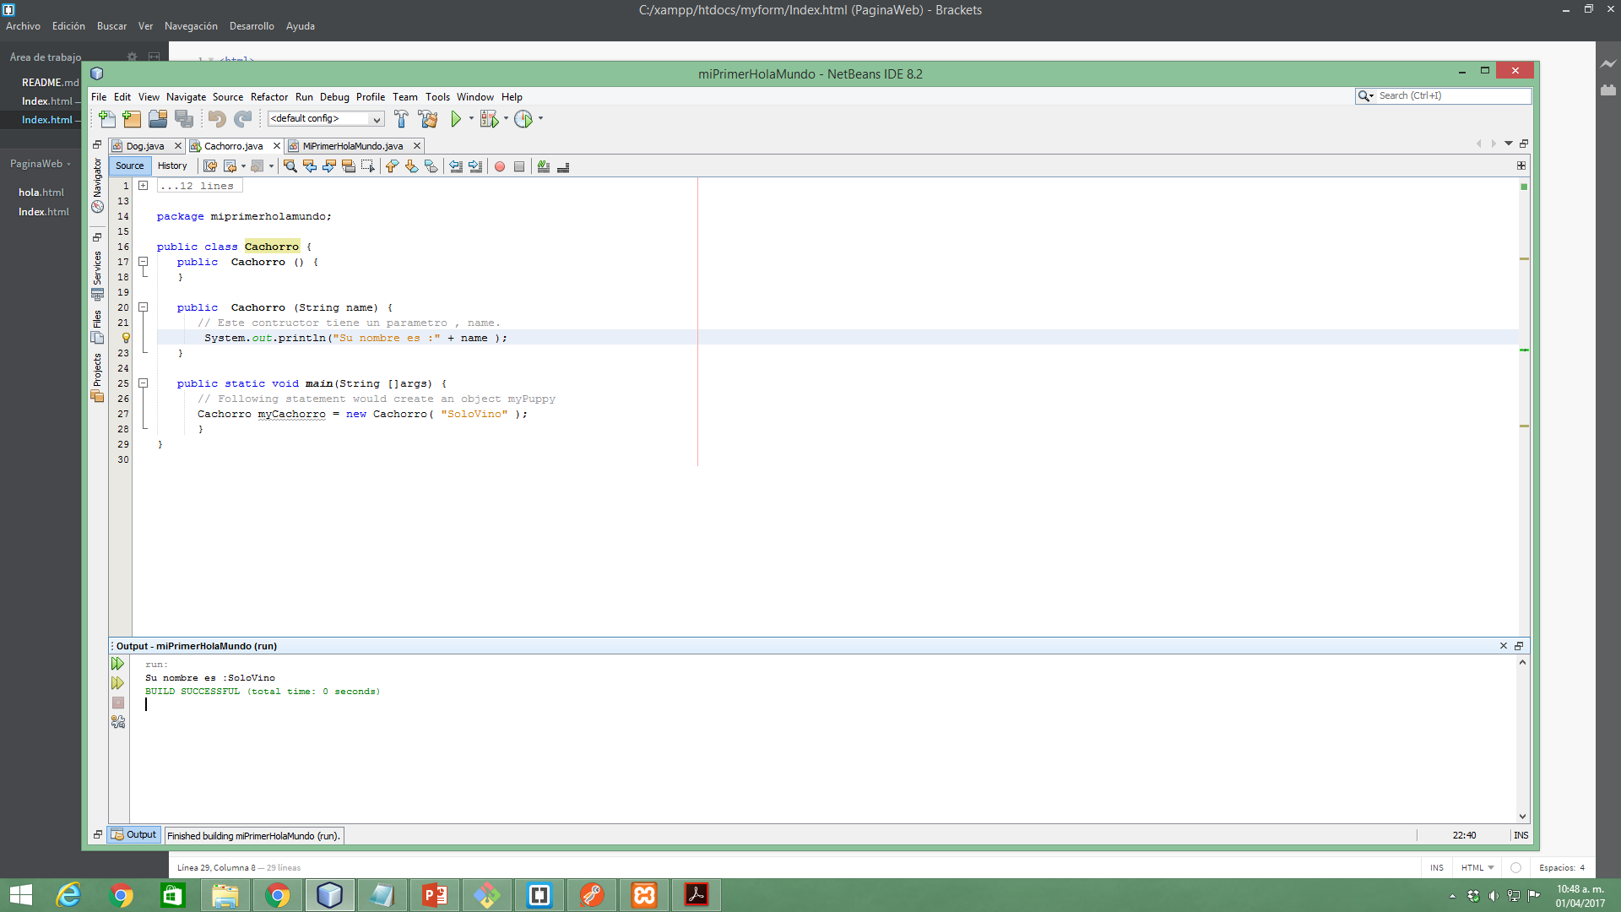

Slide 35
ACCESO A VARIABLES DE INSTANCIA Y MÉTODOS
Las variables de instancia y los métodos se acceden a través de objetos creados. Para acceder a una variable de instancia, sigue la ruta de acceso completa

Slide 36
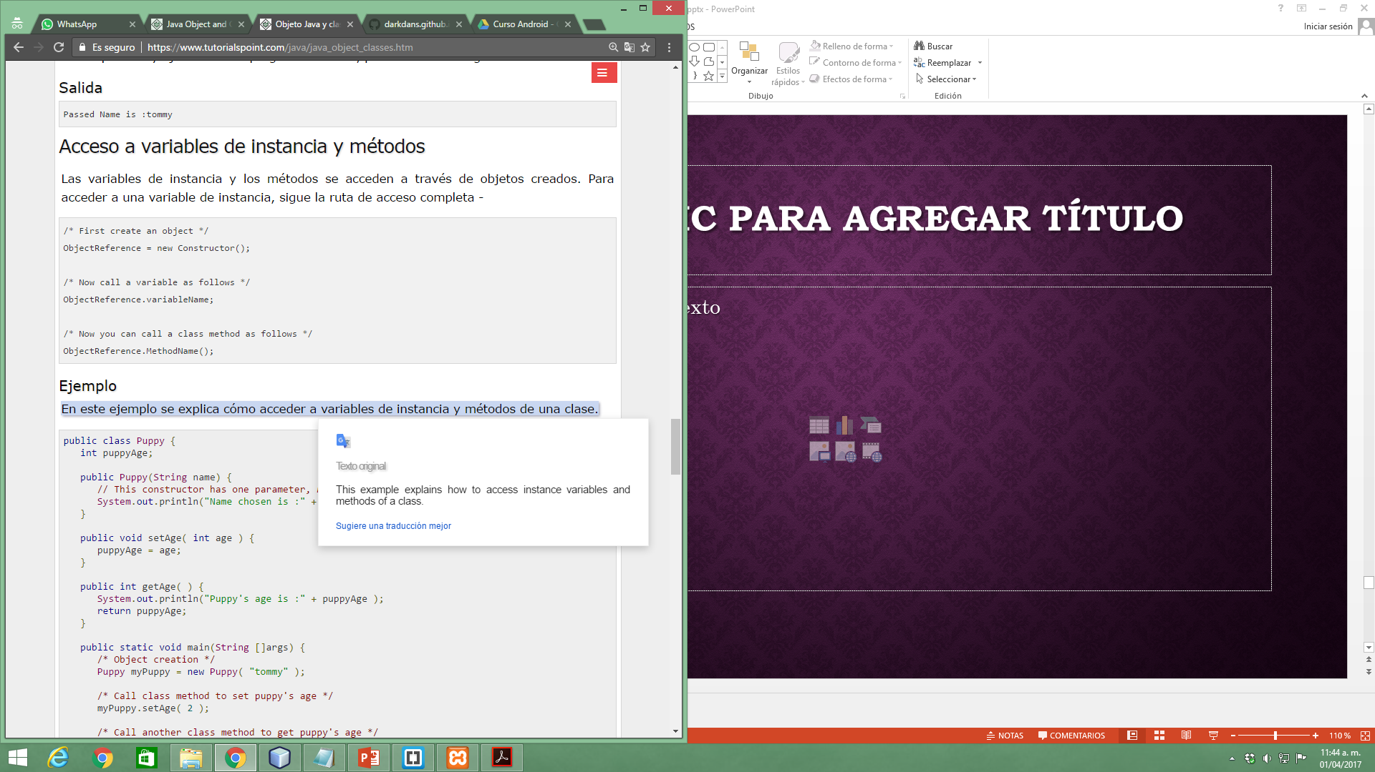

Slide 37
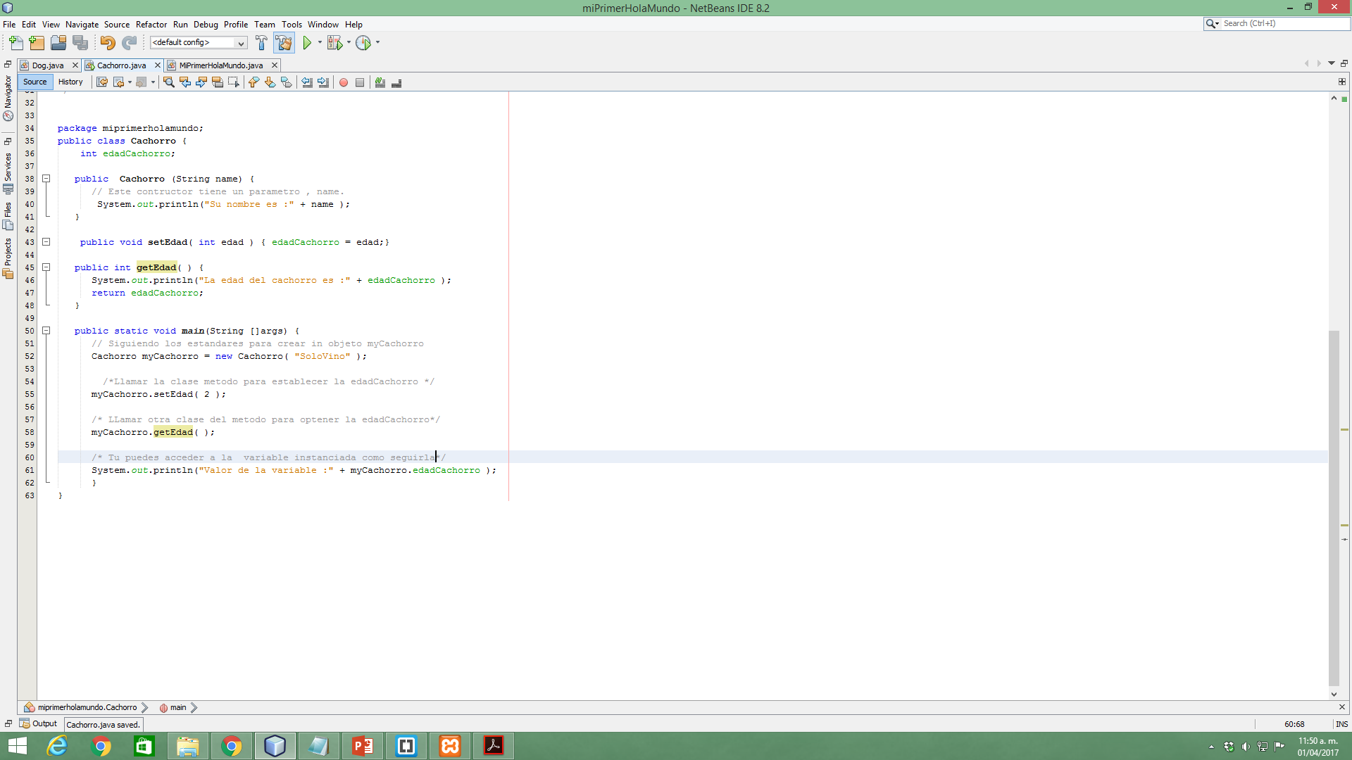
EJEMPLO

Slide 38
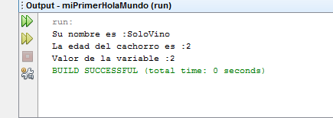
MENSAJE DE CORRIDA

Slide 39

AGRADECIMIENTO.
Gracias por ver toda esta presentación.

